Slide 1


Проект "Телеграмм-Бот"
Подготовил Андриянов Константин,
обучающийся второго года из Саратова

Slide 2
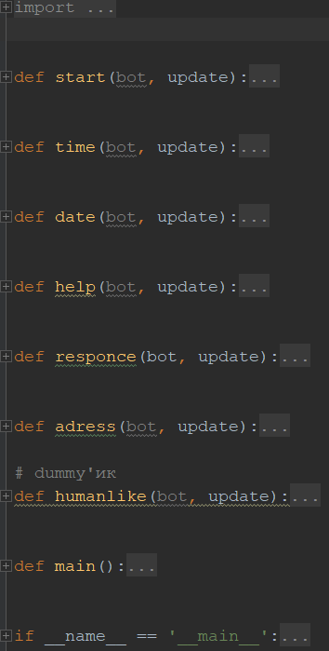
Схематично, программу можно разделить на три части – основные команды (start, help, time, date), основная часть (responce, humanlike, adress) и скелетная часть (import, main)
Мой бот создан в целях изучения принципов работы "Алисы", бота-помошника от Яндекс, и имеет схожие с ним принципы работы, основной целью которой является поддержание диалога и создания иллюзии общения с реальным человеком.

Slide 3
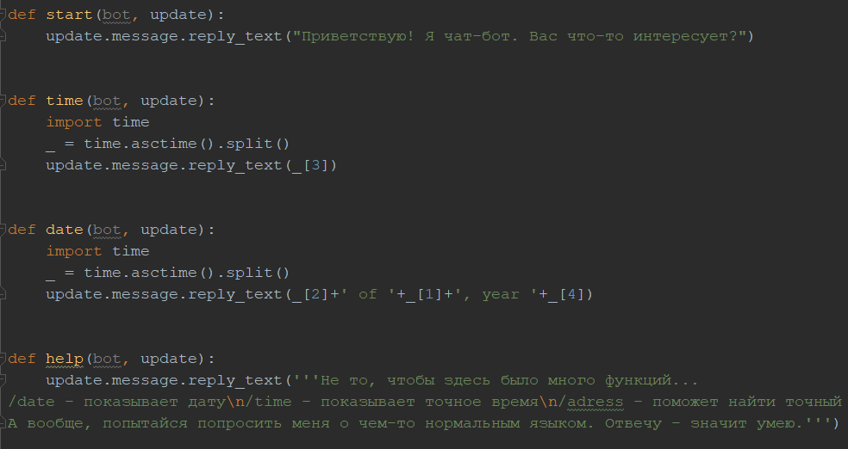
Основные команды в объяснении не нуждаются – это базовые команды для любого "уважающего себя" телеграмм-бота, которые, однако, позже будут использованы в основной части для более эффективной работы бота.

Slide 4
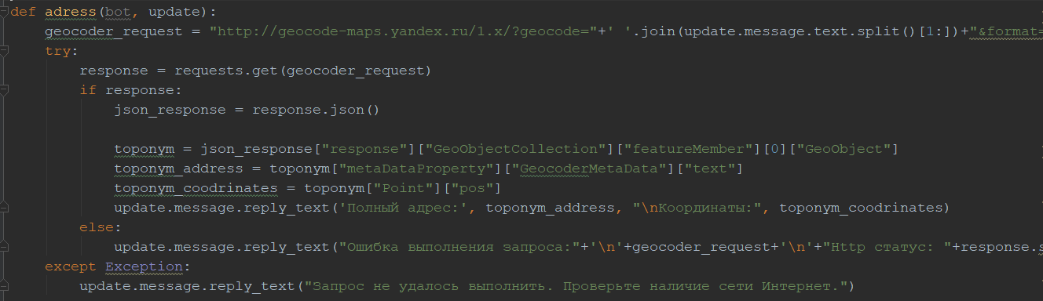
Adress – функция из ранее изученного материала, которая из сообщения пользователя вычленяет нужный для геозапроса адрес, затем используя его, чтобы дать пользователю более полную информацию. Ничего нового относительно изученного материала не появилось, однако найти такое необычное практическое применение Maps API было приятно

Slide 5
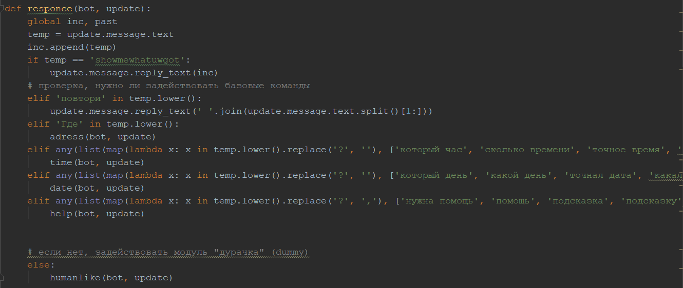
Responce – основная функция, которая анализирует полученный запрос, выясняя по тегам, можно ли использовать одну из сторонних команд. Если нет, она "передает эстафету" уже модулю именно чат-бота, который, вместо функционального ответа, будет изображать собеседника

Slide 6
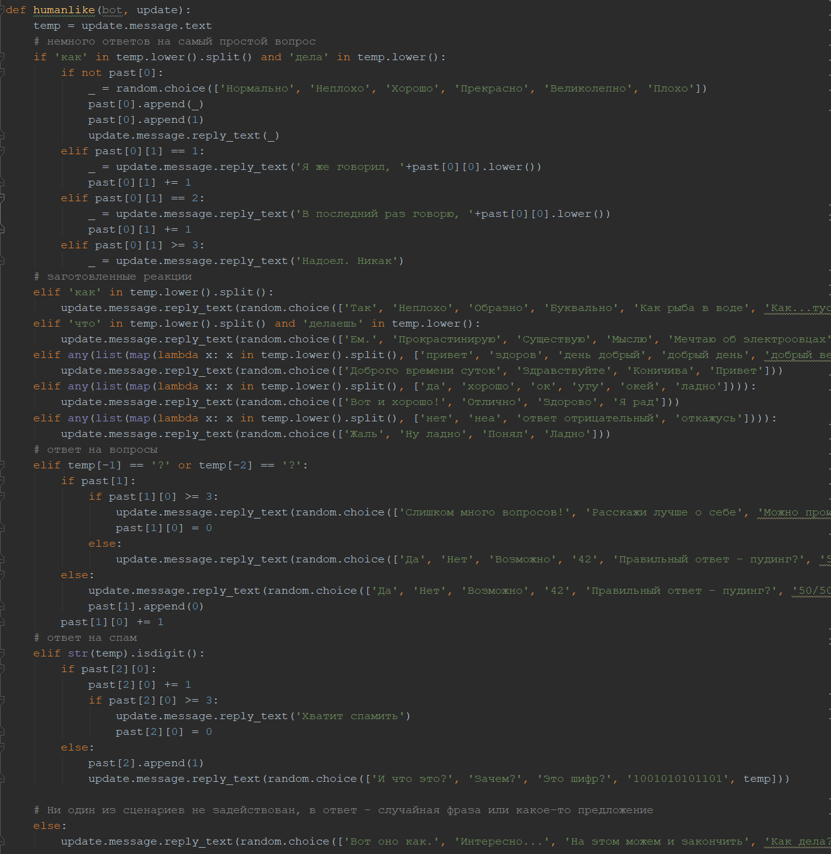
Humanlike – функция, цель которой – изображать собеседника. Для больней реалистичности и непредсказуемости, активно используется модуль random и запоминание предыдущих сообщения для создания живых и уместных реакций бота

Slide 7
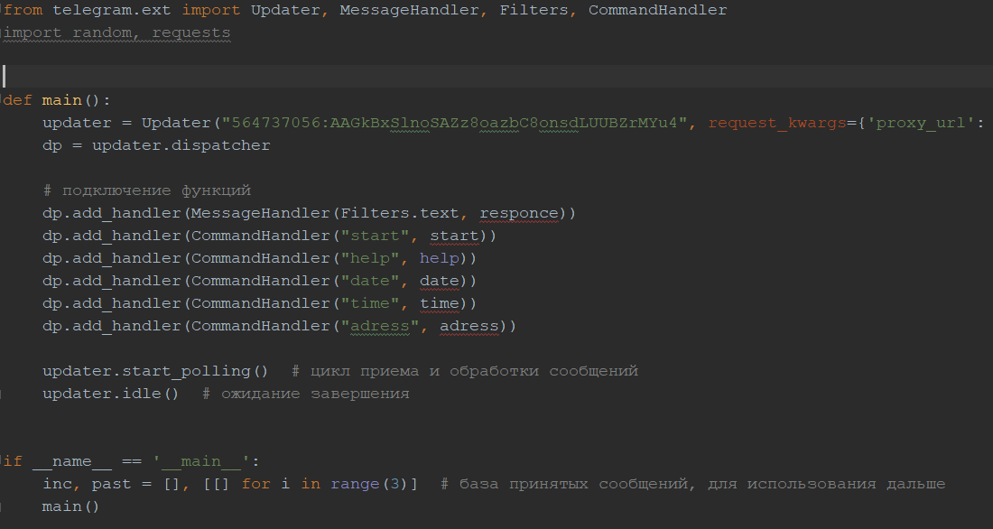
Скелет бота. Стоит заметить, что из-за ограничений в работе Телеграмм, некоторые функции, а иногда и сама программа может не работать. Для уменьшения времени безрезультатной работы бота, была использованна библиотека PySocks, которая позволила ипользовать для работы бота прокси-сервера

